Slide 1
Efeito das ações P, I e D (isoladas) na Resposta em Malha Fechada Controle de Processos

Slide 2
Efeito das ações P, I e D (isoladas) na Resposta em Malha Fechada
O que acontece com um processo de 1ª ou de 2ª ordens quando se insere um controlador por retroalimentação?
Qual a resposta y(s) frente a uma perturbação em degrau unitário?
Voltando à equação genérica:
Simplificações:
Dinâmicas da válvula e do sensor não influenciam a resposta
G_{m}(s)=1 e G_{f}(s)=1

Slide 3
Efeito da Ação Proporcional (P) em Processo de 1ª ordem em MA:
G_{c}=Kc
Vamos considerar um processo originalmente de 1ª ordem em MA:
1ª Ordem na MA
Gp(s)
Gd(s)
Substituindo Gc, Gp e Gd na equação da MF, temos:

Slide 4
Multiplicando o numerador e o denominador por (τ_{p}s+1), temos:
Dividindo o numerador e o denominador por (1+KpKc), temos:
Vamos redefinir os termos do numerador e denominador:

Slide 5
Obtém-se como resposta do processo de 1ª ordem com controle proporcional:
Observações (Interpretação da Equação):
Resposta em MF continua sendo de 1a ordem em relação ao set-point e ao distúrbio;
Se a variável não puder oscilar insiro a ação P.
Kp’ < Kp → em MF o processo passa a ser menos sensível;
Kd’ < Kd → em MF o processo passa a ser menos sensível;
τp’ < τp → em MF a resposta passa a ser mais rápida.
Velocidade para atingir o SS é maior.

Slide 6
Exemplos de Respostas do Processo de 1ª Ordem frente a Degrau Unitário
Problema Servo → y_{sp}(s)=1/s e d(s)=0

Comportamento
Dinâmico
Novo “set point”
Pelo TVF →
Off-set

Slide 7
novo set-point
Valor numérico que é o desvio final
Fica provado que a ação P não leva o sistema ao SS desejado

Slide 8
Exemplos de Respostas do Processo de 1ª Ordem frente a Degrau Unitário
Problema Regulatório → y_{sp}(s)=0 e d(s)=1/s

Comportamento
Dinâmico
Novo “set point”
Pelo TVF →
Off-set

Slide 9
Mesmo sendo problema regulatório a ação P deixa desvio final
Nos dois casos, supervisório e regulatório, o desvio tende a zero quando Kc tende a infinito. Porém, por questão de estabilidade não se deve utilizar Kc muito grande.

Slide 10
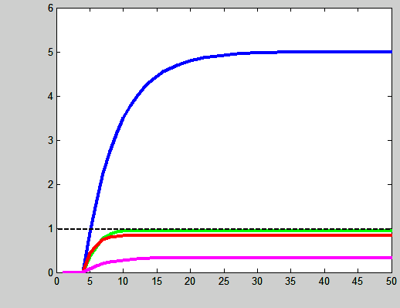
Efeito da ação P em Processo de 1a Ordem
Malha aberta
Saída
Kc1 > Kc2 > Kc3
Tempo

Slide 11
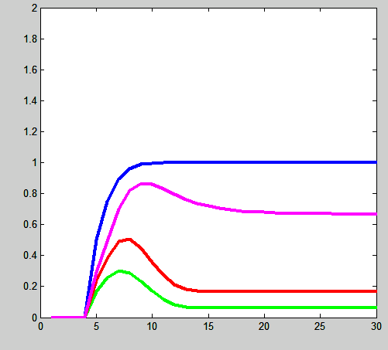
Efeito da ação P em Processo de 1a Ordem
Malha aberta
Saída
Kc1 > Kc2 > Kc3
Tempo

Slide 12
Efeito da Ação Proporcional (P) em Processo de 2ª ordem em MA:
G_{c}=Kc
Vamos considerar um processo originalmente de 2ª ordem em MA:
2ª Ordem na MA
Gp(s)
Gd(s)
Substituindo Gc, Gp e Gd na equação da MF, temos:
Termo
Supervisório
Termo
Regulatório

Slide 13
Em que:
Observações (Interpretação da Equação):
Resposta em MF continua sendo de 2a ordem em relação ao set-point e ao distúrbio;
Kp’ < Kp → em MF o processo passa a ser menos sensível;
Kd’ < Kd → em MF o processo passa a ser menos sensível;
τp’ < τp e ξ’ < ξ → em MF a resposta passa a ser mais rápida.
Processo sobre-amortecido pode passar a sub-amortecido
(processo que não oscilava em MA pode oscilar em MF

Slide 14
Exemplos de Respostas do Processo de 2ª Ordem frente a Degrau Unitário
Problema Servo → y_{sp}(s)=1/s e d(s)=0

Comportamento
Dinâmico
Novo “set point”
Pelo TVF →
Off-set → Independente da ordem do Processo!

Slide 15
Efeito da Ação Integral (I) em Processo de 1ª ordem em MA:
Criada para eliminar o off-set
Vamos considerar um processo originalmente de 1ª ordem em MA:
1ª Ordem na MA
Gp(s)
Gd(s)

Slide 16
Analisando só o
problema supervisório, temos:
Reagrupando, temos →
A ação I elevou a ordem!
Vamos redefinir os termos do numerador e denominador:
O processo pode oscilar dependendo do valor de ξ!
ξ=f(τ_{I}, Kc, τ_{p}, Kp)
Controlador
Processo

Slide 17
O processo pode oscilar dependendo do valor de ξ!
ξ=f(τ_{i}, Kc, τ_{p}, Kp)
Controlador
Processo
Kp e τ_{p} são intrínsecos do processo (modelagem ou identificação);
Kp e τ_{i} podem ser alterados pelo operador no painel!
Se o operador conhecer esta nova fórmula de ξ poderá tirar, à partir desta, relação entre os parâmetros para manter ξ>1 e o processo não oscilar!
Observações (Interpretação da Equação):
A ação I aumenta a ordem do processo;
Processos de 1a ordem que não oscilavam em MA podem vir a oscilar em MF.

Slide 18
Exemplos de Respostas do Processo de 1ª Ordem frente a Degrau Unitário
Problema Servo → y_{sp}(s)=1/s e d(s)=0
A resposta depende
do valor de ξ
Mas,
Pelo TVF →
A ação integral elimina o desvio final!

Slide 19
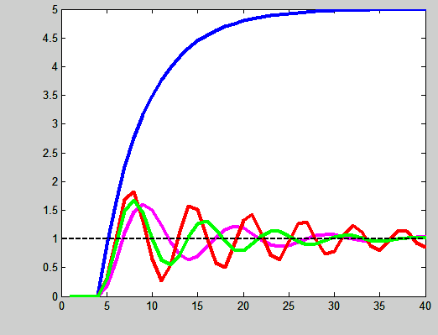
Efeito da ação I em Processo de 1a Ordem
Malha aberta
Saída
τ₁ > τ₂ > τ₃
Tempo

Slide 20
Problema Regulatório → y_{sp}(s)=0 e d(s)=1/s
A resposta depende
do valor de ξ
.
.
.
O mesmo acontece para o problema regulatório
I elimina o OFF-SET!
Observações Adicionais:
Aumentando-se o efeito da ação integral, ou seja, aumentando-se Kc e diminuindo-se τi → em MF a resposta passa a ser mais rápida!
porém com maior overshoot e mais oscilações!

Slide 21
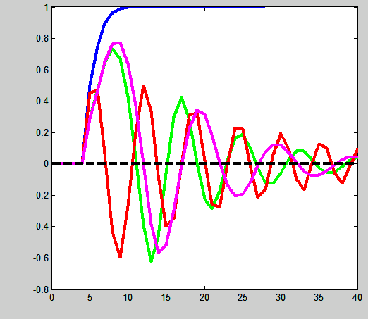
Efeito da ação I em Processo de 1a Ordem
Malha aberta
Saída
τ₁ > τ₂ > τ₃
Tempo

Slide 22
Efeito da Ação Derivativa (D) em Processo de 1ª ordem em MA:
Vamos considerar um processo originalmente de 1ª ordem em MA:
1ª Ordem na MA
Gp(s)
Gd(s)

Slide 23
Analisando só o
problema supervisório, temos:
Reagrupando, temos →
Observações (Interpretação da Equação):
A ação D sozinha não muda a ordem da resposta do sistema;
O Processo continua de 1a ordem em MF.
τ’ > τp → em MF a resposta passa a ser mais lenta.
Aumentando-se Kc ou τ_{D} o tempo de resposta aumenta!

Slide 24
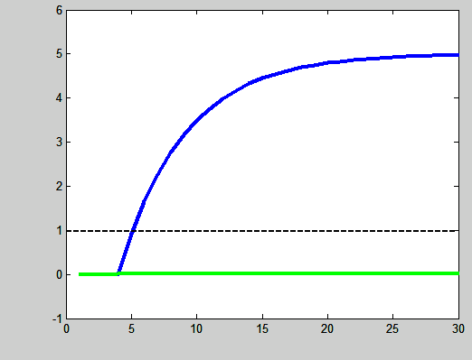
Efeito da ação D em Processo de 1a Ordem
Malha aberta
Saída
Ação Derivativa
Tempo

Slide 25
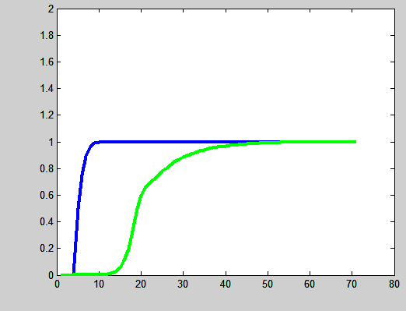
Efeito da ação D em Processo de 1a Ordem
Malha aberta
Saída
Ação Derivativa
Tempo

Slide 26
Efeito da Ação Derivativa (D) em Processo de 2ª ordem em MA:
Vamos considerar um processo originalmente de 2ª ordem em MA:
2ª Ordem na MA
Gp(s)
Gd(s)
Analisando só o
problema supervisório, temos:
Reagrupando, temos →
Novo fator ξ em MF!

Slide 27
Observações (Interpretação da Equação):
A ação D não altera a ordem do processo;
Processo de 2a ordem em MA continua assim em MF.
ξ’ > ξ → o controlador com ação derivativa diminui a oscilação do sistema.

Slide 28
Efeito da Junção das Ações P e I (controlador PI):
A ação P apresenta desvio final porém, no controlador PI este é eliminado pela ação I;
A ordem da resposta é aumentada em relação à ordem do processo em MA;
Conforme Kc aumenta, a resposta em MF se torna mais rápida (efeito de P) porém mais oscilatória (efeito de I);
Para um mesmo Kc, se a ação integral aumenta, ou seja, τ_{i} decresce, a resposta em MF se torna mais rápida (efeito de P) porém mais oscilatória (efeito de I).

Slide 29
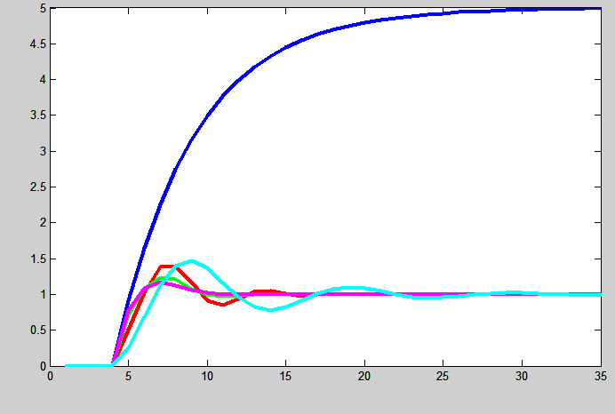
Efeito do controlador PI em Processo de 1a Ordem
Malha aberta
Saída
Kc1 > Kc2 > Kc3 > Kc4
τ_{i} fixo
PI servo GANHO
Tempo

Slide 30
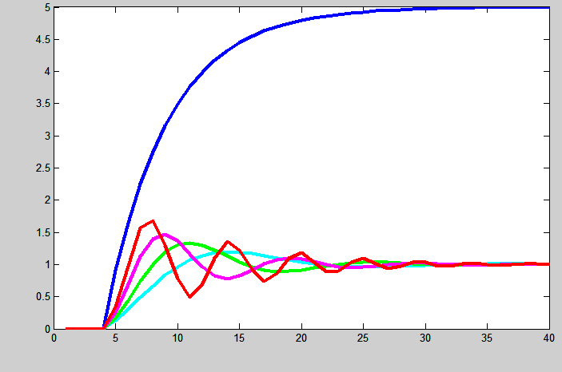
Efeito do controlador PI em Processo de 1a Ordem
Malha aberta
Saída
τ₁ > τ₂ > τ₃ > τ₄
Kc fixo
PI SERVO TAL
Tempo

Slide 31
Efeito da Junção das Ações P, I e D(controlador PID):
Qualitativamente apresenta as mesmas características dinâmicas do PI;
A presença do termo derivativo traz um efeito estabilizador ao sistema;
Conforme Kc aumenta para agilizar a resposta, haveria uma tendência à oscilação. Porém com a ação D a amplitude das oscilações não aumenta.

Slide 32
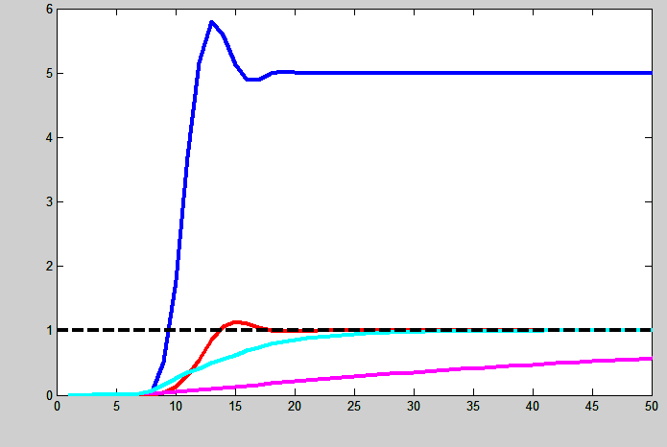
Efeito da ação PID em Processo de 2a Ordem
Malha aberta
Saída
Kc1 > Kc2 > Kc3
τ_{i} fixo e τ_{D} fixo
Tempo

Slide 33
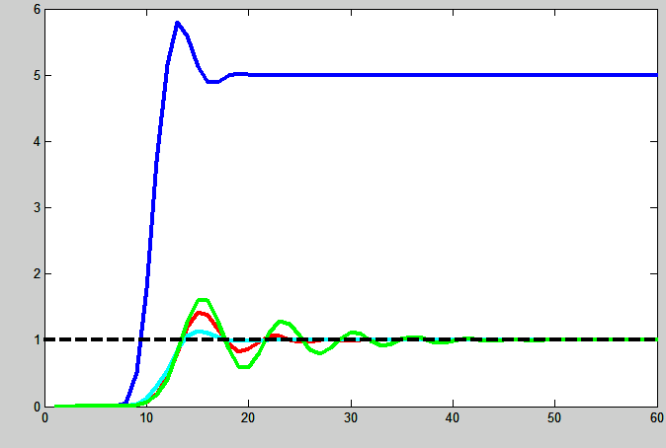
Efeito da ação PID em Processo de 2a Ordem
Malha aberta
Saída
τ₁ > τ₂ > τ₃
Kc fixo e τ_{D} fixo
Tempo

Slide 34
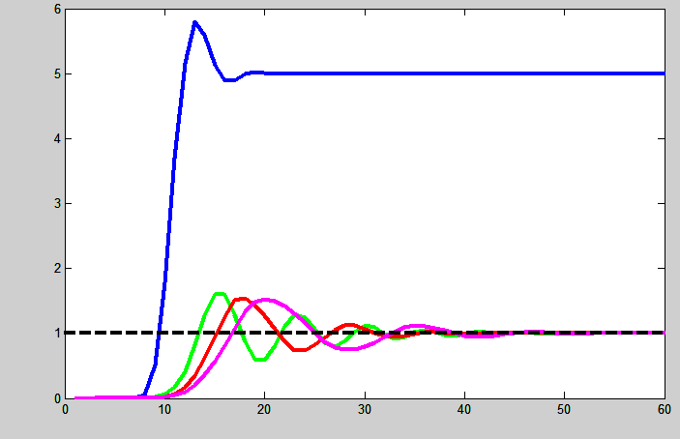
Efeito da ação PID em Processo de 2a Ordem
Malha aberta
Saída
τ₁ > τ₂ > τ₃
Kc fixo e τ_{i} fixo
PID SERVO d
Tempo

